Slide 1
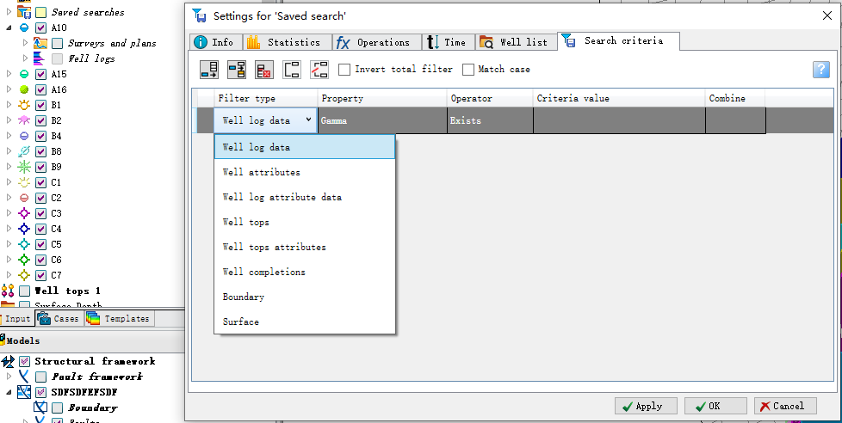
1、筛选工具的用法
2、解释抽稀： https://www.slb-sis.com.cn/html/case/Petrelcaozuojiqiao2015/2019/0821/1118.html
井筛选工具
1、缺蚂蚁体生成断层面组
2、缺时深转换

Slide 2


Petrel 地震解释及数值模拟
第页

Slide 3
目录 一、工区建立 二、地震解释 三、地质建模 四、数值模拟

Slide 4
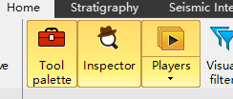
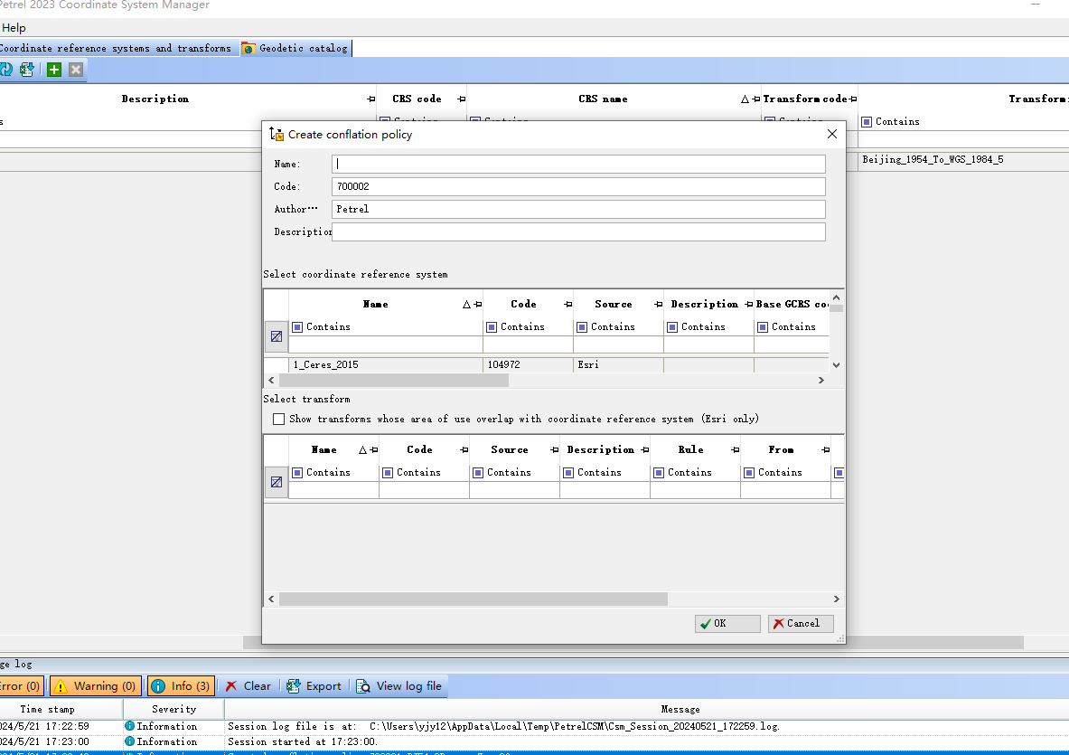
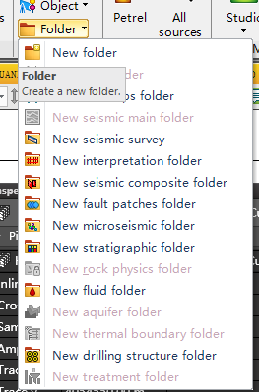
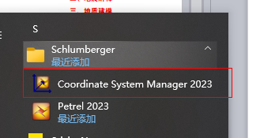
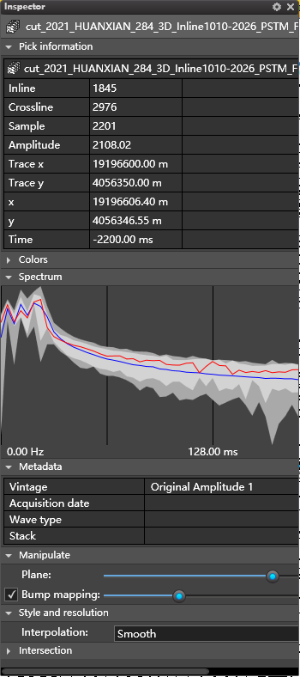
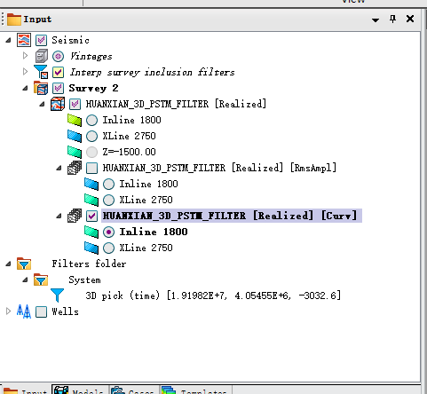
一、工区建立
（一）项目起始
常用工具
坐标系统
数据导入
注：对于坐标系统一致的工区，不用选投影系统

Slide 5
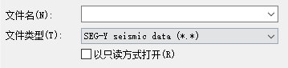
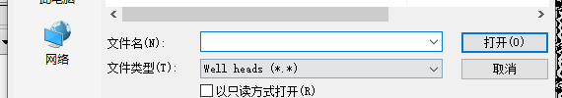
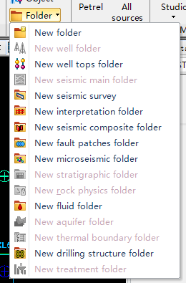
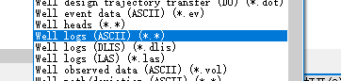
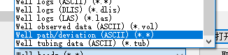
（二）项目数据准备
地震数据
井头导入
井分层导入
井曲线导入
井轨迹导入

Slide 6
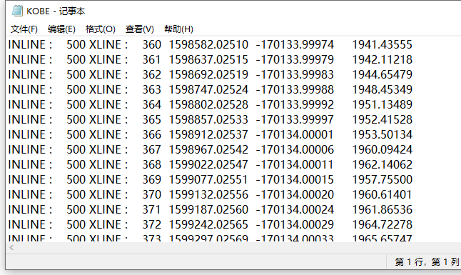
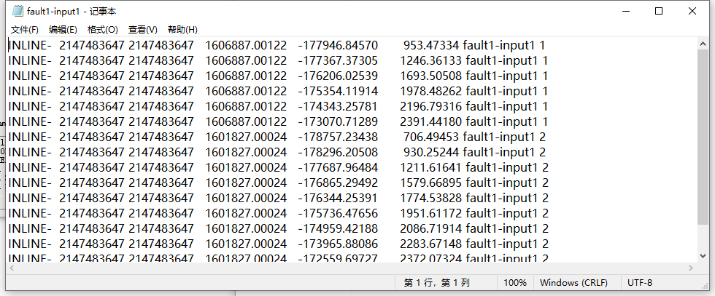
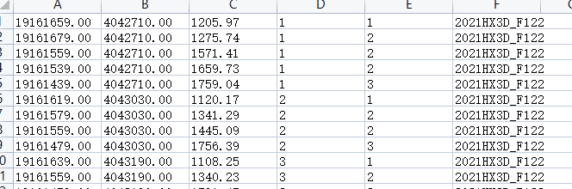
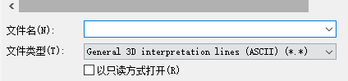
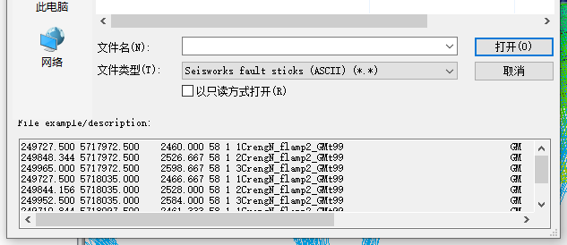
层位导入
断层导入 - 数据右对齐
=IF(D2<>D3,3,IF(D2<>D1,1,2))

Slide 7
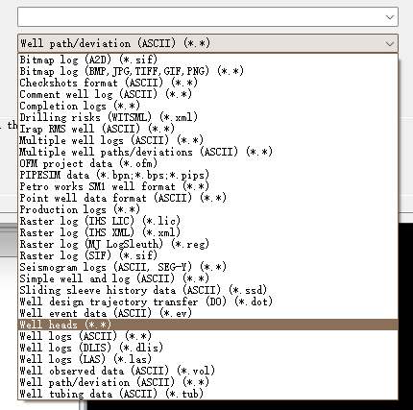
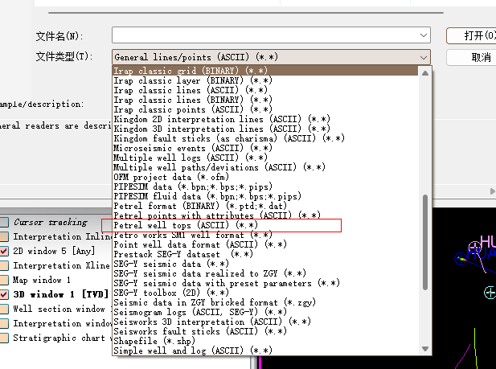
welltops import

Slide 8
目录 一、工区建立 二、地震解释 三、地质建模 四、数值模拟

Slide 9
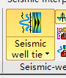
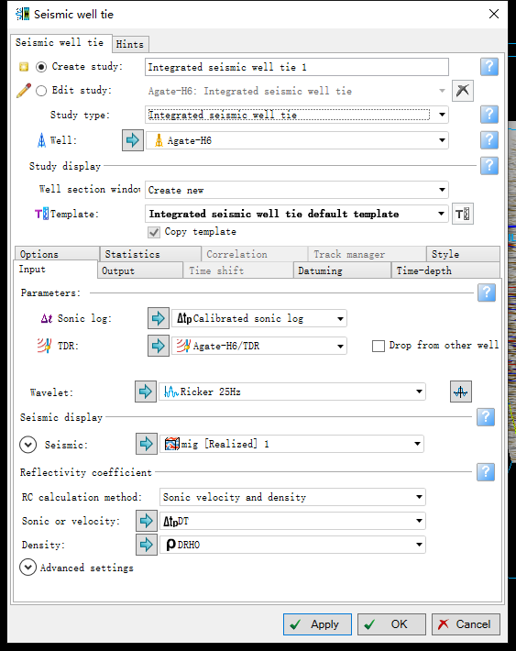
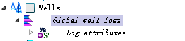
二、构造解释
（三）地震合成记录
问题：
地震合成记录保存在

Slide 10
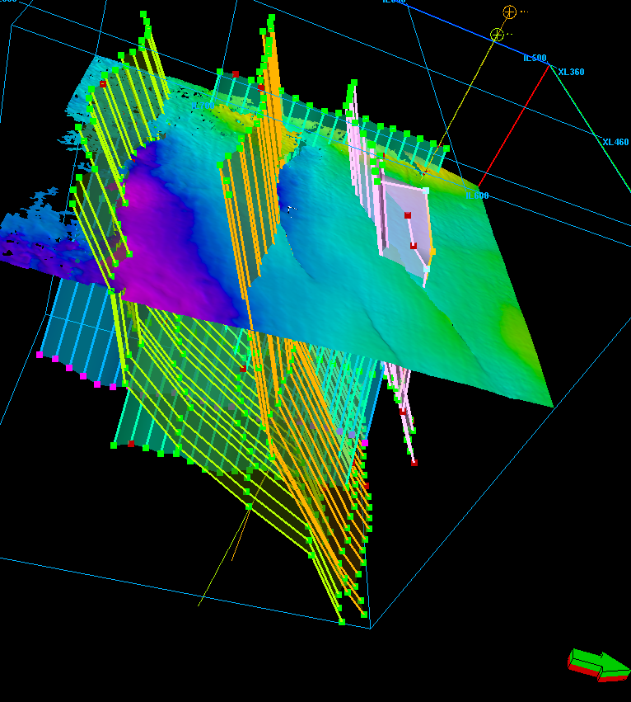
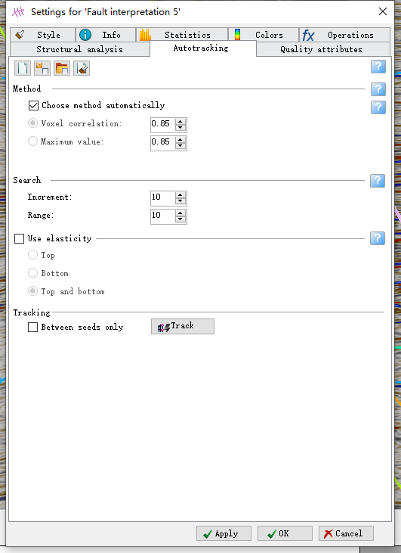
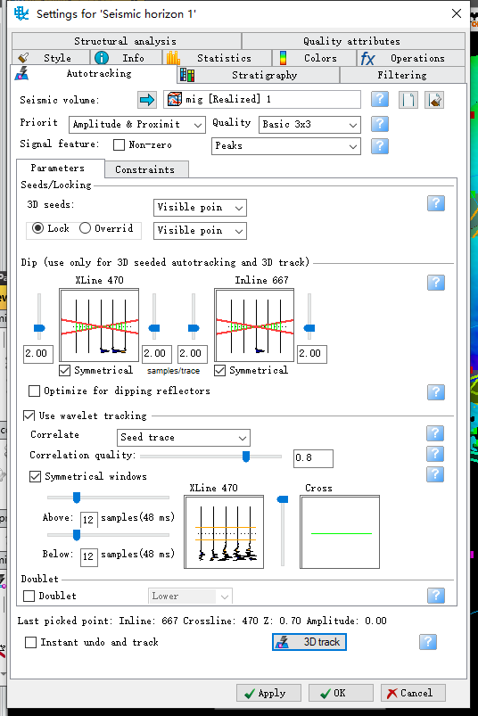
（四）自动解释
断层自动追踪
层位自动追踪
选择追踪的波形位置
相当于解释道加密

Slide 11
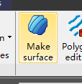
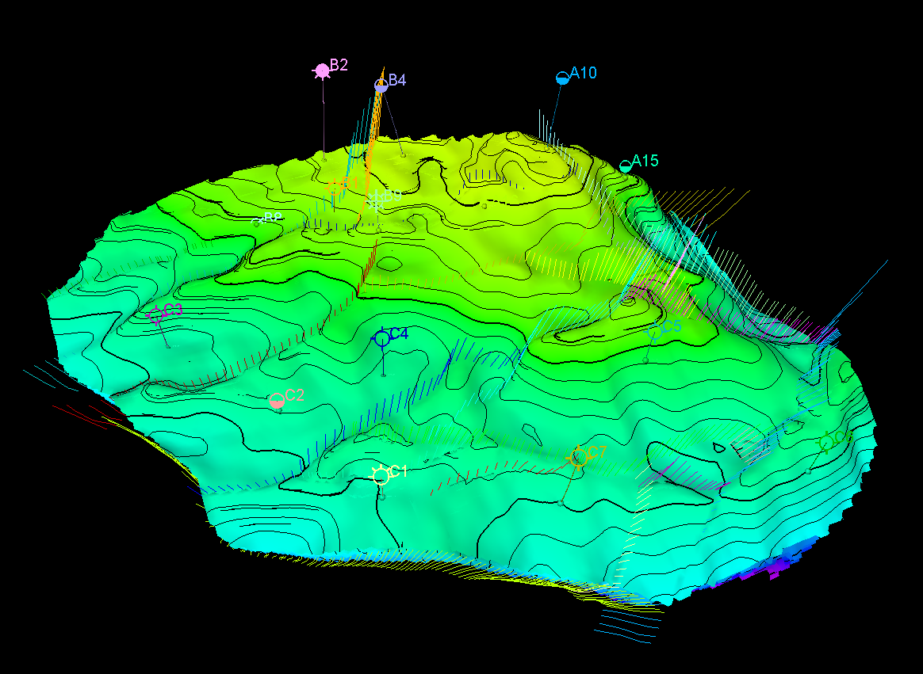
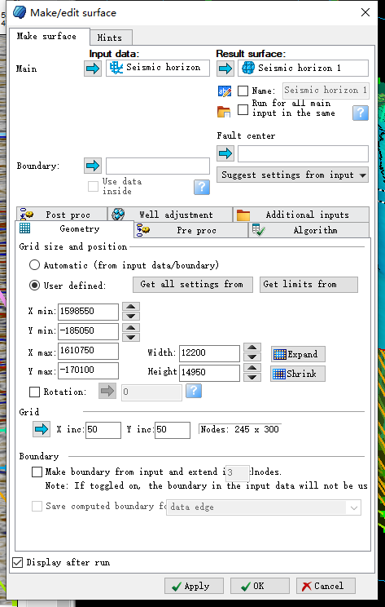
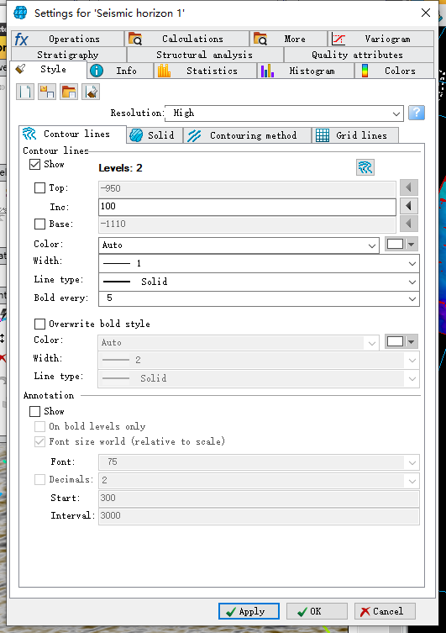
层位解释生成面-本质是用于构造建模的层面
等值线相关设置
井分层约束
面范围

Slide 12
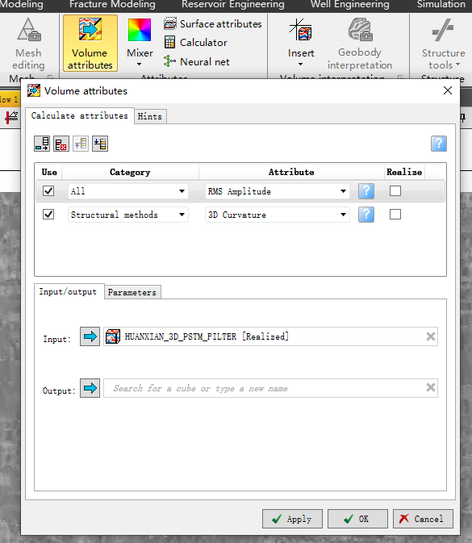
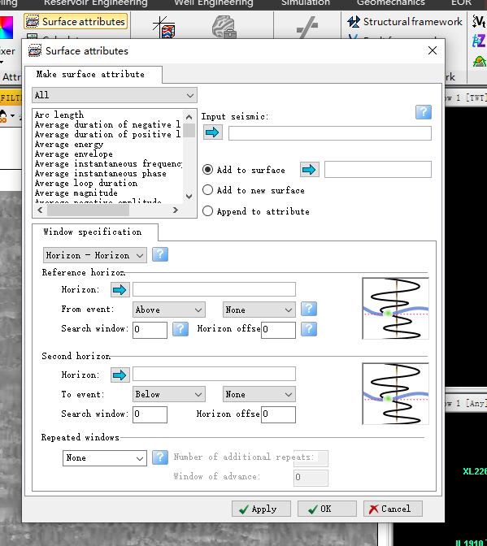
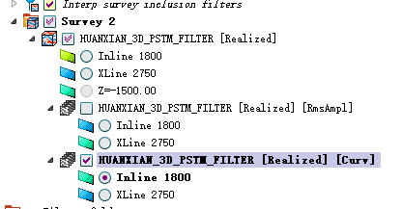
（五）属性提取
数据体点参数拾取，参数修改
体属性
面属性
1、本质上保存的是一个函数，用inspector工具随时调整参数，实时更新计算
2、Realized后才保存到本地

Slide 13
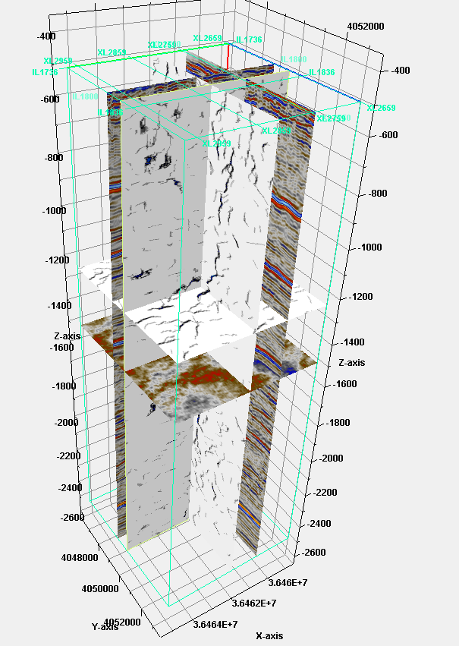
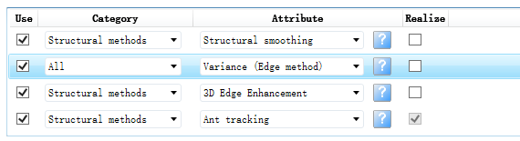
1、蚂蚁体属性
处理流程

Slide 14
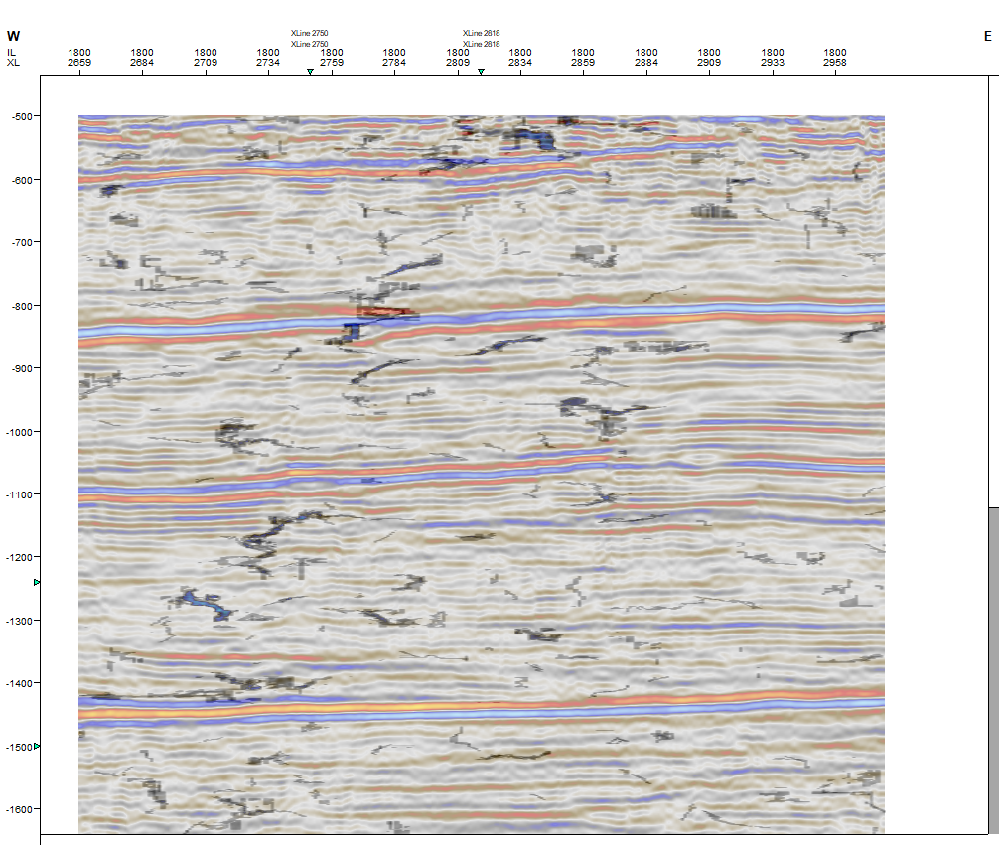
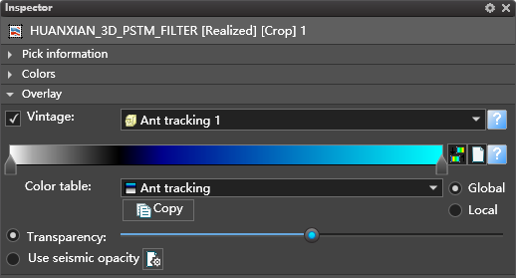
解释剖面与属性的叠合显示

Slide 15
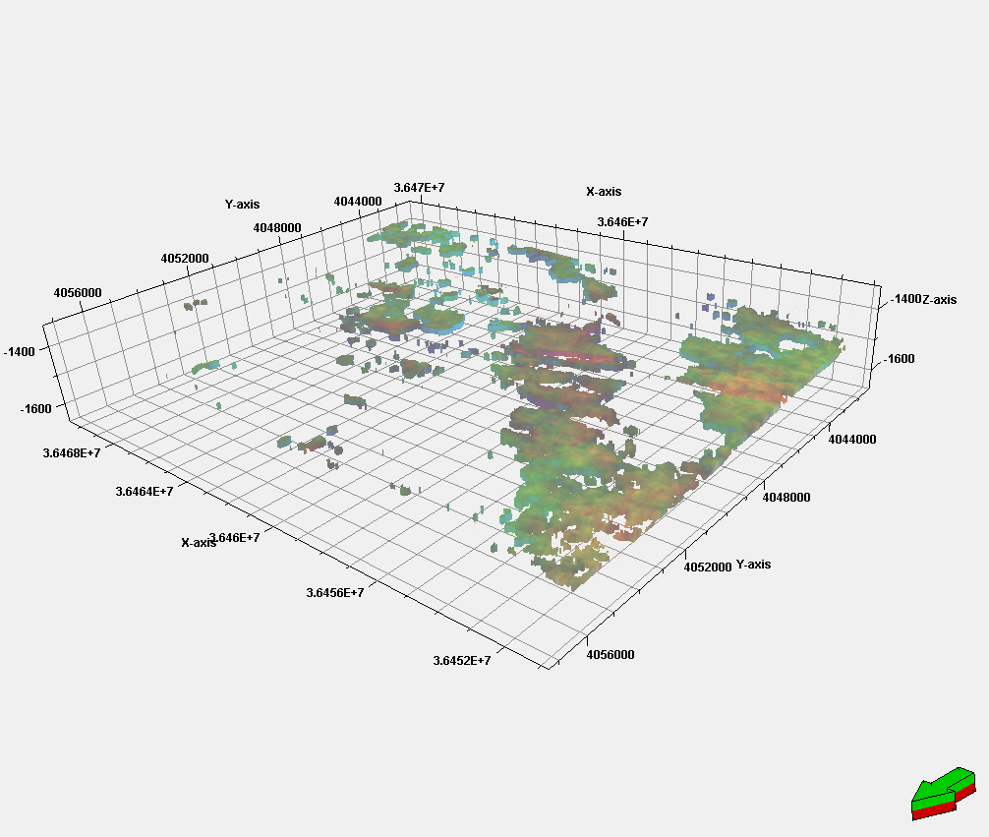
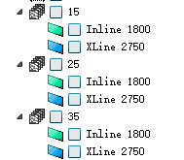
2、地质体雕刻
① 谱分解
—— 属性提取，提取数据体中不同频率的信息

Slide 16
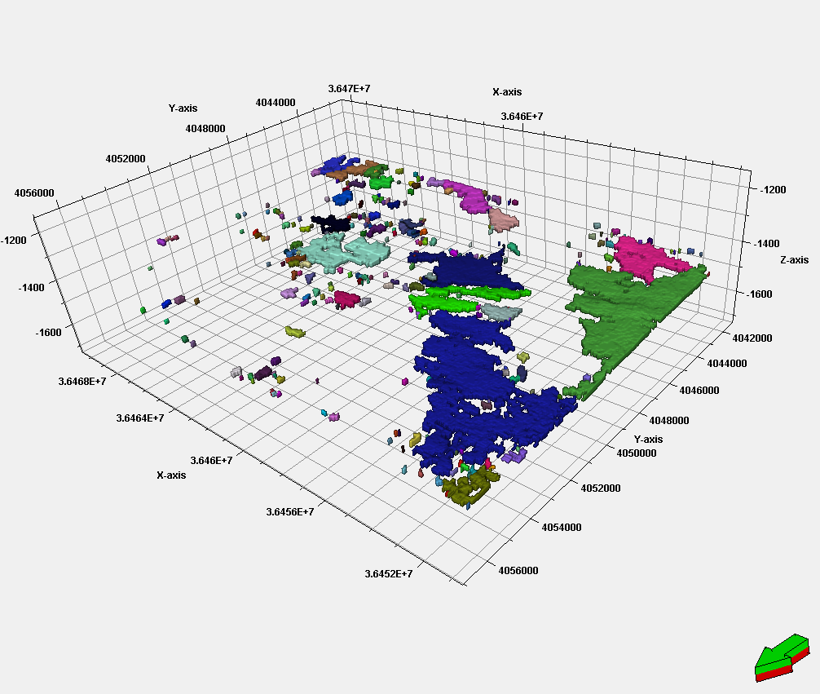
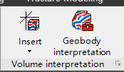
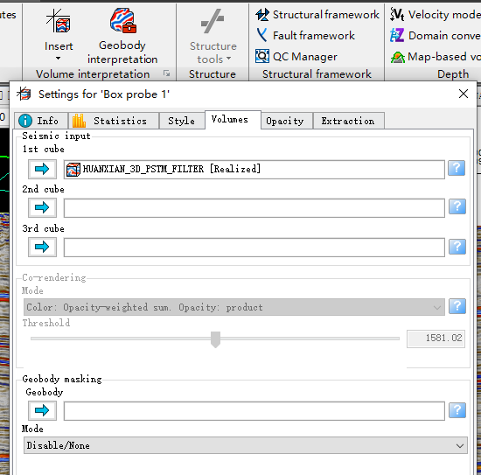
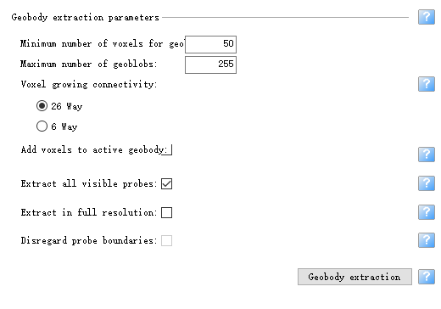
② 谱融合

Slide 17
目录 一、工区建立 二、地震解释 三、地质建模 四、数值模拟

Slide 18
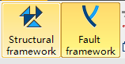
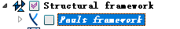
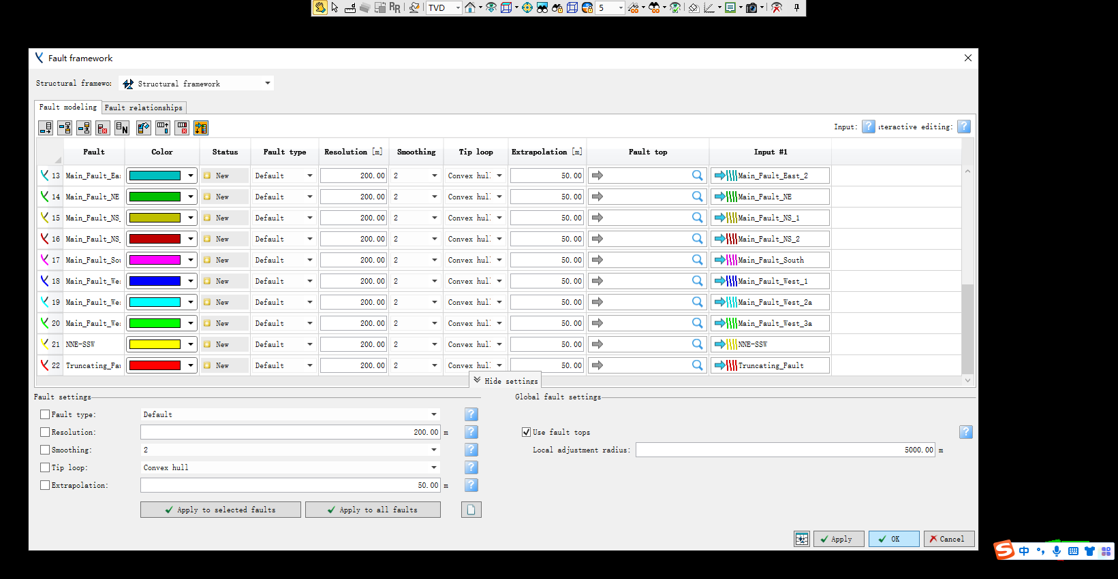
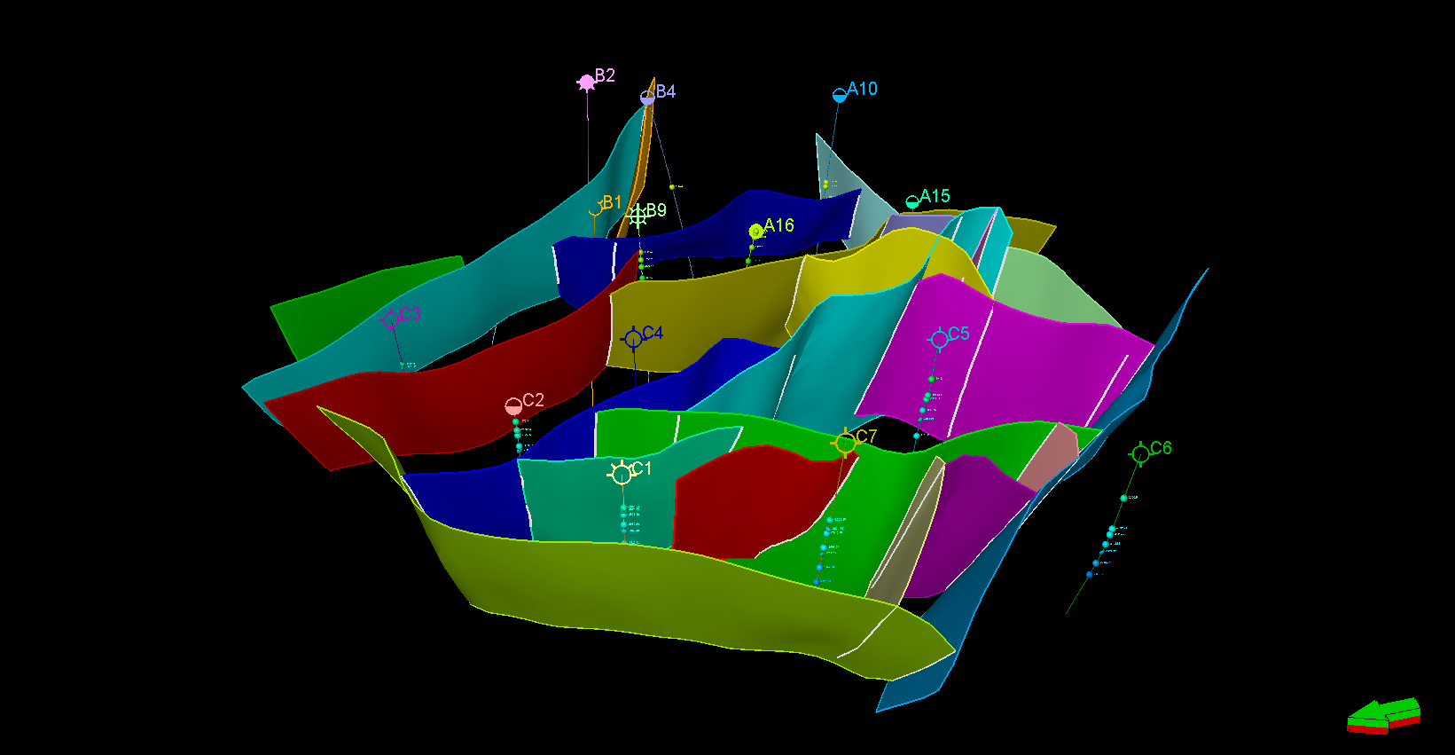
三、地质建模
（六）构造建模
断层框架
一起选中
正逆断层
一起进来

Slide 19
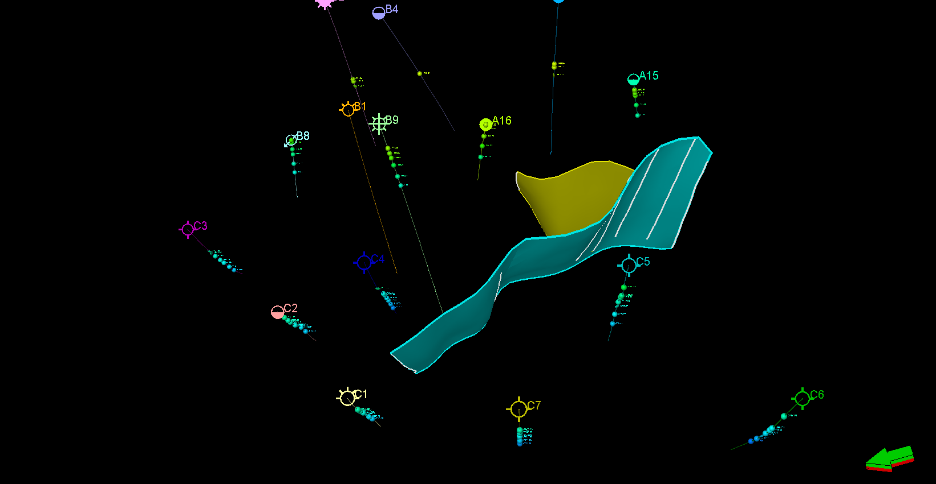
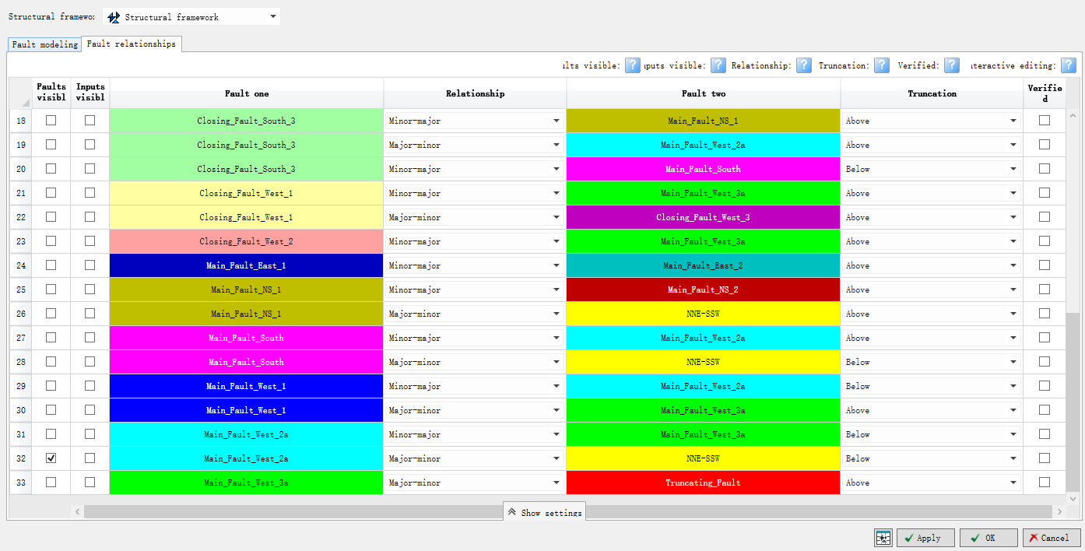
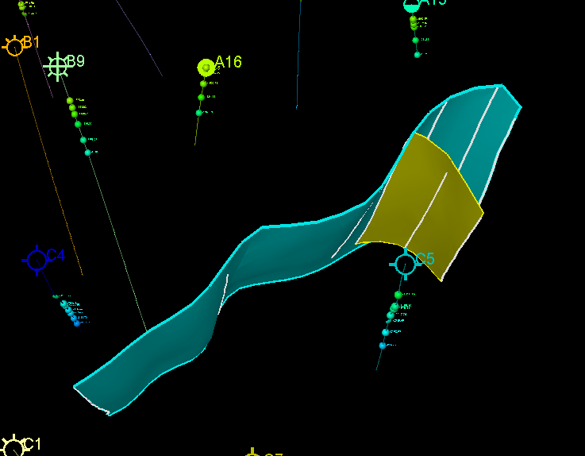
切断关系
上升盘、下降盘

Slide 20
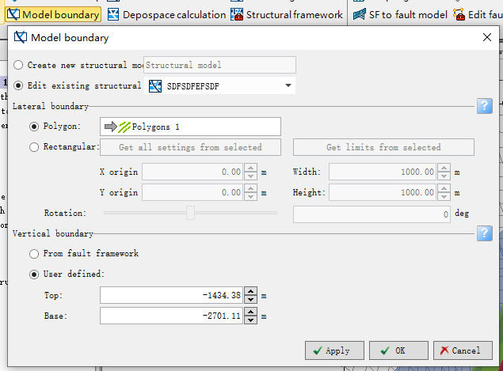

加模型边界

Slide 21


模型质量检查

Slide 22


构建模型——定义模型层序
对应井分层
层面或层位解释
按深度排序
地层接触关系
井分层约束模型

Slide 23


model refinement - 得到Zone
refine

Slide 24


对得到的Zone进行网格化
网格化：阶梯网格、depogrid

Slide 25



指控QC

Slide 26


Intersection

Slide 27


depogrid -
网格化：选depogrid

Slide 28



（七）属性建模
1、基本操作
色板定义
模板定义
模板、色板定义

Slide 29

计算器

Slide 30



井曲线粗化

Slide 31



Variogram Analysis

Slide 32


Variogram Analysis

Slide 33
目录 一、工区建立 二、地震解释 三、地质建模 四、数值模拟

Slide 36
数据整理

Slide 37





井位
井轨迹（深度，井斜角，方位角）
测井曲线（las格式）
分层数据（surface表示分层层底，深度为层底深度）

Slide 38

断点数据（横坐标、纵坐标、深度、断点数、断层名）
前三列统一保留两位有效数字
=IF(C2>C3,3,IF(C2<C1,1,2))
断点数据顺序不能变

Slide 39

注：
landmark导出的数据不是深度，要进行时深转换
导出一口井的时深关系，利用excel表格拟合时深关系方程式，将时间域转换为深度域导入断点数据
时深转换有误差，并非完全准确

Slide 40
导入数据

Slide 41




右键 import,文件类型选well head，打开整理好的井位
选择attribute与导入文件的列一一对应
第一行为表头行
点击

Slide 42



右键 import,导入井斜（文件全选）
1井深
2井斜角
3方位角

Slide 43



右键 import,导入测井（文件全选）

Slide 44




删除多余列后对应好列数据

Slide 45



导入断点数据

Slide 46


在记事本中可直接查看列数，保证同一类数据有效数字相同
X坐标字节结束位置
Y坐标字节结束位置
Z坐标字节结束位置
断点数开始字节位置
断点数结束字节位置
断层名结束字节位置
点击OK，生成断层

Slide 47

生成断层

Slide 48
建立模型

Slide 49


断层模型
双击Define model建立新模型
点击Apply---Cancel

Slide 50






断层模型
右侧工具栏中选择控制一根线所需要的点数（两个，三个，五个）
右侧工具栏中单击生成断层模型
Input中双击要生成模型的断层（字体变粗为选中状态），Processes中单击选中Fault modeling

Slide 51


断层模型
Input中取消断层数据的显示，生成如右侧的polygons，手动删除位置异常的pillar

Slide 52



断层模型
右键Settings，编辑断层面的透明程度方便操作
同理生成其他断层模型

Slide 53


断层模型-削截断层
如一个断层被另一个断层截断，使用右图中工具将两个断层邻近的pillar链接（单击被截断层贴近另一个层的point，然后shift单击另一个断层距离此point最近的pillar，点击右图中工具进行连接）
削截断层容易导致生成网格的扭曲和错乱，因此要尽量避免出现断层顶部交汇的情况

Slide 54


断层模型-连接断层
如一个断层和另一个断层汇聚连接，选择两个断层邻近的pillar（单击一个断层的pillar，然后shift单击另一个断层距离最近的pillar，点击connect进行连接，disconnect取消连接）

Slide 55



层面模型
单击如图工具圈定范围
双击左键进行封闭
单击Pillar gridding，进入2D窗口

Slide 56



层面模型
编辑网格大小
双击Pillar gridding生成网格
点击Apply生成右侧网格，点击OK

Slide 57


层面模型（方法1）
双击Make horizons
单击红框内工具，增加需要生成层面模型的分层数量

Slide 58

层面模型（方法1）
2
3
4
1
按编号顺序导入层面
光滑窗口调节层面

Slide 59


层面模型（方法1）
双击Make zones ，然后点击右侧窗口中Apply--OK

Slide 60





层面模型（方法2）
生成散点
左键激活层底面
右键层顶面
以此类推依次生成

Slide 61



层面模型（方法2）
生成面
厚度
边界线
容限调整为0
全部生成面

Slide 62





层面模型（方法2）
生成层面

Slide 63


层面模型
双击Layering,出现右侧窗口，红框为细分小层，根据具体情况分析修改，然后点击Apply---OK
（厚多薄少/砂多泥少/油多水少）

Slide 64




显示调整
在之后的过程中会经常使用 工具使窗口显示模型全貌，全井径显示会造成模型偏小偏下，使用井过滤功能隐藏不需要的井段，更快捷的显示模型，节省调整时间。
在Input选项卡里Wells中的Well Filters里新增井过滤器，选中全部井，设置高于顶面高度的TopZ和低于底面高度的BazeZ，100-200m左右为宜。
打开Axis显示坐标轴，显示顶底面查看大概深度，对模型大小有初步了解。

Slide 65



层面调整
手动调整 平滑 去峰
最终调整为尽量使临层不会出现过分贴合的情况造成层面模型出现孔洞

Slide 66





相建模（方法1）
在有沉积相图资料的情况下用赋值相建模
Input里新建文件夹
右键文件夹导入
类型选择图片格式，导入沉积相图
选中双击进行设置
输入坐标XY（原Geomap图查）和深度Z（任意）

Slide 67







相建模（方法1）
新建polygon
导入数据和边界都是该polygon，生成层面，定义为背景相（Backgroundface）
画一个比工区范围大一圈的polygon
双击该层面进行设置，赋值为0
用同样的方法将他们生成层面并各自赋值（从1开始赋值）
显示导入的沉积相图开始新建polygon沿相边界进行描绘，每种相生成一个封闭的polygon（包括刚才生成的背景相）

Slide 68


相建模（方法1）
双击背景相层面进行设置，进行面面运算，选择替代运算，依次导入其他相面进行替代叠合，先叠合面积大的相面，再叠合面积小、处于顶层的相面。
再对色程进行如图所示的设置
把该背景相重命名为该小层的名字方便之后使用
显示该层面进行查看

Slide 69






相建模（方法1）
用同样的方法做出全部沉积相图层面
进行相建模
生成新模型，开锁，方法选择赋值（Assign values），使用面进行赋值
对层面进行逐一赋值，全部赋值后在Model里进行查看

Slide 70





相建模（方法2）
神经网络模拟
训练估算模型
使用神经网络算法进行估算，选择有孔渗曲线的井和孔渗曲线
填入生成微相的数量
粗化数据
对刚生成的神经网络计算结果进行粗化，方法使用取众数（Most of）

Slide 71



相建模（方法2）
对粗化后的神经网络计算结果进行数据分析，但对于井数少的井区由于样本资料少分析效果差可跳过这步，下步有简化的设置方法
逐层逐相进行设置
Major azimuth | 主物源方向
Major range | 相长 | 主物源方向上的长度
Minor range | 相宽 | 次物源方向上的长度
Band width | 带宽 | 次方向平均井距的二倍
Search radius | 搜索半径 | 工区最远两口井距离的一半
Tolerance angle | 容限角 | 22.5-45°
Lag distance | 滞后距 | lag=search/No
Lag tolerance | 滞后容限 | 50%
No | 点对 | 默认
Nugget | 块金值 | 一般给0
每个层都要选中

Slide 72



相建模（方法2）
选粗化后的神经网络结果，开锁，选该层出现的相，设置主变程（相在主物源方向上的长度）、次变程、垂向变程（一般10左右）和主物源方向，方法一般选择序贯指示模拟Sequential Indicator simulation
完成后在Models→Properties里查看

Slide 73


属性建模
粗化井数据
新建属性模型，依次选取POR\PERM\SW进行属性建模，其中POR和SW选择Arithmetic算数平均算法，PERM选择Harmonic调和平均算法

Slide 74

属性建模
对粗化后的属性计算结果进行数据分析，但对于井数少的井区由于样本资料少分析效果差可跳过这步，下步有简化的设置方法
逐层逐相进行设置
Major azimuth | 主物源方向
Major range | 相长 | 主物源方向上的长度
minor range | 相宽 | 次物源方向上的长度
band width | 带宽 | 次方向平均井距的二倍
search radius | 搜索半径 | 工区最远两口井距离的一半
tolerance angle | 容限角 | 22.5-45°
lag distance | 滞后距 | lag=search/No
lag tolerance | 滞后容限 | 50%
No | 点对 | 默认
nugget | 块金值 | 一般给0

Slide 75



属性建模
新建属性模型，依次选取POR\PERM\SW进行属性建模，开锁，逐层逐相，设置主变程（相在主物源方向上的长度）、次变程、垂向变程（一般10左右）和主物源方向，方法一般选择序贯高斯模拟Sequential Gaussian simulation
Distribution选项设置该相在该属性值的上下限和中数，根据情况合理预估
设置好后Apply/OK
完成后在Models→Properties里查看

Slide 76




属性建模
计算净毛比（NTG）
右键属性模型，计算
根据实际情况设定POR和SW的下限，超过这个范围的赋值为1，否则为0
NTG=If( POR>=10 And SW<=90,1 ,0 )

Slide 77
数值模拟

Slide 78


模型粗化
新命名coarse以示区分
网络比之前更粗
新建网络革架
建立之字型断层
Apply→OK→是

Slide 79


模型粗化
粗化构造
输出的网格为刚建的新网格
输入的为之前做的网格
最薄下限设为0
细分层统一设为1

Slide 80




模型粗化
粗化属性
首先确保coarse网格为激活状态（左键单击后为粗体字）
将旧网格model里properties需要用到的属性选中导入
设置Averaging method，除了PERM为Harmonic其他均为Arithmetic

Slide 81



设定断层传导率
若断层封闭则传导率定为0

Slide 82




相渗属性与岩石物理属性（不含气）
油气水参数
电子档案馆-油水相渗曲线
查找相关参数
查不到就用默认值
毛管压力曲线设置
毛管压力曲线设置用来定义油水过渡带
一般不需设置不选该项
岩石压缩系数对数模结果影响不大
J函数
用户自定义
岩石压缩系数
参考压力
电子档案馆-高压物性
查找相关参数
查不到就用默认值
打开函数窗口查看

Slide 83




流体属性与初始状态设定（不含气）
黑油模型
油藏压力上下限
地温和参考压力
初始状态
泡点压力/饱和压力
电子档案馆-高压物性
查找相关参数
查不到就用默认值
参考压力
参考深度
油水界面
注意：
与深度有关的值均为负值

Slide 84




多油水界面设置
依照需求按层位按分区单独设置油水界面

Slide 85




模型赋值（不含气）-初始化模型
GRID
取消√可设定为常数
导入NTG数据会导致运算后的网格只显示有效网格，显示全部网格的办法暂未找到。

Slide 86



模型赋值（不含气）-初始化模型
Functions
多油水界面情况

Slide 87



模型赋值（不含气）-初始化模型
Advanced
若Advanced选项卡前图标为感叹号，更改Select grid export to默认的GSG为其他选项，原因暂不明。
所有选项卡均无感叹号标志后运行Check检查，若无问题点击Run运行计算
选中Cases选项卡里刚生成的初始化模型，在Results选项卡里3D窗口下查看运算结果。

Slide 88




储量计算（不含气）
输入油水界面
生成的油水界面在Models选项卡中查看

Slide 89





储量计算（不含气）
导入油水界面
导入饱和度
名字里不能有空格
注意Sw应为小数
导入含水饱和度
选择导出结果→Run

Slide 90



历史数据
格式：把生产数据整理成如下格式的文本文件后缀改成*.vol
*METRIC
*MONTHLY
*IGNORE_MISSING
*UPTIME_FRACTIONS
*UUCRATES
*DAY *MONTH *YEAR *OIL *WATER *WINJ
*NAME wu13-5
1 1 1998 33.61 15.26 0
1 2 1998 36.73 14.91 0
1 3 1998 36.63 14.35 0
1 4 1998 40.58 12.04 0
对应井名，OK

Slide 91





历史数据
选择历史策略模板
出现新的历史策略设置，OK
Input选项卡里出现设置好的策略

Slide 92






历史数据
查看历史生产数据
图标空白处右键
分开显示

Slide 93

历史拟合
新建Case
导入历史策略，Run

Slide 94




历史数据的应用-图表显示信息
双击图表空白处可进行图表样式设定
在pick模式下点击曲线某点显示该点详细数值信息
Petrel2015版本后
小工具Inspector
随点显示详细信息
Petrel2015版本前

Slide 95







历史数据的应用-2D平面图显示信息
打开一个Map窗口
分别在Results和Models选项卡中选择显示以上内容
使用Players时间播放工具进行跨时间的数据查看

Slide 96





拟合属性的应用-播放器
使用Property Player工具可以在IJK三个方向上手动逐层查看属性网格，或以一定的速度自动播放

Slide 97




拟合属性的应用-过滤器
打开一个Histogram统计窗口
在Cases和Results选项卡中分别选择某一Case和某一属性

Slide 98





拟合属性的应用-过滤器
使用一维选择工具选择指定范围内的属性值
在Input选项卡里的过滤器文件夹中看到自定义的过滤设置
在3D窗口中显示过滤后的属性网格

Slide 99







拟合属性的应用-过滤器
使用二维选择工具选中指定区域内的属性
打开一个Function函数窗口
在Results选项卡中选择两个属性，选择的第一个属性为X轴，第二个为Y轴
同上页方法查看选择后的3D属性网格

Slide 100




拟合属性的应用-过滤器
双击Models选项卡中的Properties进行设置
调整Skip的数值显示不同跨度的栅状网格图

Slide 101









拟合属性的应用-剖面
在Models选项卡中Intersections右键新建剖面
剖面播放器，按照指定步长手动或自动移动剖面
只显示剖面前/后
（剪切后剖面内为透明中空）
垂直剖面 主测线方向 联络测线方向 水平剖面
剖面投影（在剖面内显示属性）
点击剖面投影后，可以投影的属性变为蓝色单选按钮，选择某一属性进行投影

Slide 102


拟合属性的应用-剖面
打开一个剖面窗口（Intersection window），可以同步显示不同属性的剖面投影。

Slide 103




流线模型
Petrel2015前版本
Case设定里选中流线模型计算，重新Run
Petrel2015后版本

Slide 104






流线模型
把全部井导入
在Input选项卡里建立新的Saved searches
导入刚建立的搜索井
输入总流线数，越大运算越慢
在Models选项卡里查看新生成的流线模型

Slide 105




数模计算器

Slide 106

修改模拟属性
选择拟合与原始数据对比模式
选择要对比的数据
选择原始生产数据
选择所有井
选择历史拟合Case

Slide 107



修改模拟属性
导入要修改的Case
添加操作
公式模板
Case内可修改的属性
计算公式
Input选项卡中出现属性修改文件夹

Slide 108

修改模拟属性
重新模拟Case时新建一行，选择Property modifier set关键字，导入Input选项卡里对应的文件夹，Run

Slide 109







修改断层传导率
①设定一个传导率为0的设置
②设定一个由低封闭性模板计算出来的设置
选择泥质含量为常数20
③用上步同样的方法设定一个高封闭性模板计算出来的设置
完成的三种设置

Slide 110

修改断层传导率
新建三个Case，分别导入不同的断层传导率，查看拟合结果与实际值的差异性。

Slide 111






注水开发方案预测
选择注水开发方案模板
将井按采油井和注水井分类
输入储层体积率的截止值
修改预测起止时间

Slide 112




注水开发方案预测
设定采油井井底压力截止值
导入注水井组，设置注采平衡系数
设定注水井井底压力截止值
设定报告步长

Slide 113



注水开发方案预测
添加含水率关键字
设定采油井含水率截止值

Slide 114


注水开发方案预测
新建一行，导入刚生成的注水开发预测策略，Run
制作重启文件

Slide 115


单井控制开发方案预测
建立一个新的预测策略，选择空的预测策略模板
将全部井导入进来，按照自己需求可以建立分类文件夹
更改预测起止时间
建立新的井组（Group）分类文件夹

Slide 116



单井控制开发方案预测
导入4个规则：
Group voidge replacement injection
Well water injection control
Well pressure production control
Well rate production control
导入全井组（Field）
导入注水井组（injector group）

Slide 117



单井控制开发方案预测
导入生产井（wells）
输入井底流压
导入注水井（wells）
输入井底流压
导入生产井（wells）
产量控制
输入预期产量

Slide 118


单井控制开发方案预测
拆分为单井控制
设定好后重建Case，在Strategy选项卡中导入刚设置好的策略，运行

Slide 119








设计水平井

Slide 120


Slide 121





生成平面图-砂厚

Slide 122



生成平面图-构造

Slide 123

生成平面图-砂地比

Slide 124



生成平面图-计算孔隙度-方法①
POR3=If( sand0=U,U ,POR )

Slide 125



生成平面图-计算孔隙度-方法①
其他属性用同样的方法，但渗透率PERM平均方法选择调和平均Harmonic
POR4=If( Thickness_of_sand=0, 0, POR3)

Slide 126





生成平面图-计算孔隙度-方法②
从小层数据表中复制粘贴到这里

Slide 127



生成平面图-孔渗/单砂体厚度
边界polygon 断层polygon
在Stratigraphy里选中要输出的层打钩，在Attributes里选中要输出的属性并右键

Slide 128





生成等值线
双击
②生成等值线
①设定等值线间隔

Slide 129




导入等值线
导出后为无格式的文本文件
用Excel打开
选中第一列，分列
打开Geomap4.0
分列后的数据直接复制粘贴到导入栏中

Slide 130





输出井位坐标
该层位井底坐标
可直接Ctrl+C/V到表格里
以这种格式导入到Geomap中

Slide 131







修改局部属性
在2D windows中使用Polygon圈出范围
圈出范围内的网格生成一个过滤器，在Input里可以找到
在要更改的属性右键选择计算器，选中红框内锁定过滤器和层位的按钮进行计算就可以修改该区域的局部属性

